Slide 1
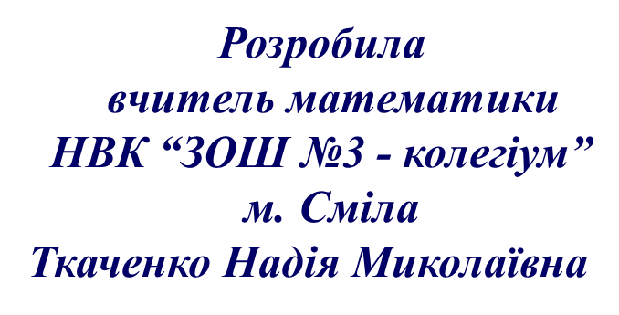
Розв'язування квадратних рівнянь
ах²+ bх + с =0
ах²+ bх = 0
ах²+ с = 0

Slide 2
Історичні відомості
Квадратні рівняння найпростіших видів вавилонські математики вміли розв’язувати ще 4 тисячі років тому. Згодом розв’язували їх також у Китаї і Греції. Особливу увагу квадратним рівнянням приділив Мухаммед аль-Хорезмі (IXст.) Алгебраїчні задачі на складання рівнянь індійські вчені записували у віршованій формі й розглядали їх як окремий вид мистецтва. Формули коренів квадратного рівняння вивів Франсуа Вієт (1540-1603). Сучасні способи розв’язування квадратних рівнянь поширились завдяки працям Рене Декарта (1596-1650) та Ісаака Ньютона (1643-1727).

Slide 3
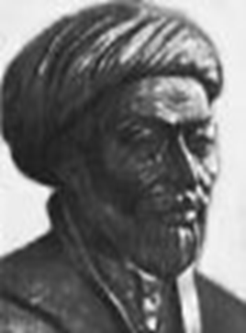
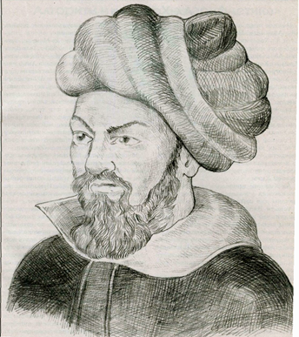
Бхаскар
Мухаммед
ал - Хорезмі

Slide 4
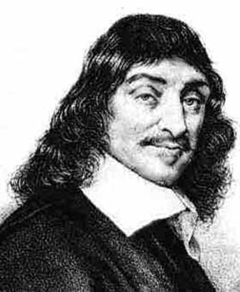
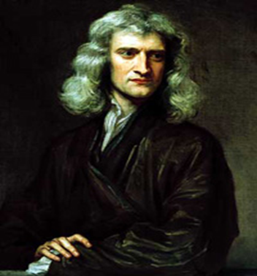
Рене Декарт
Ісаак Ньютон

Slide 5

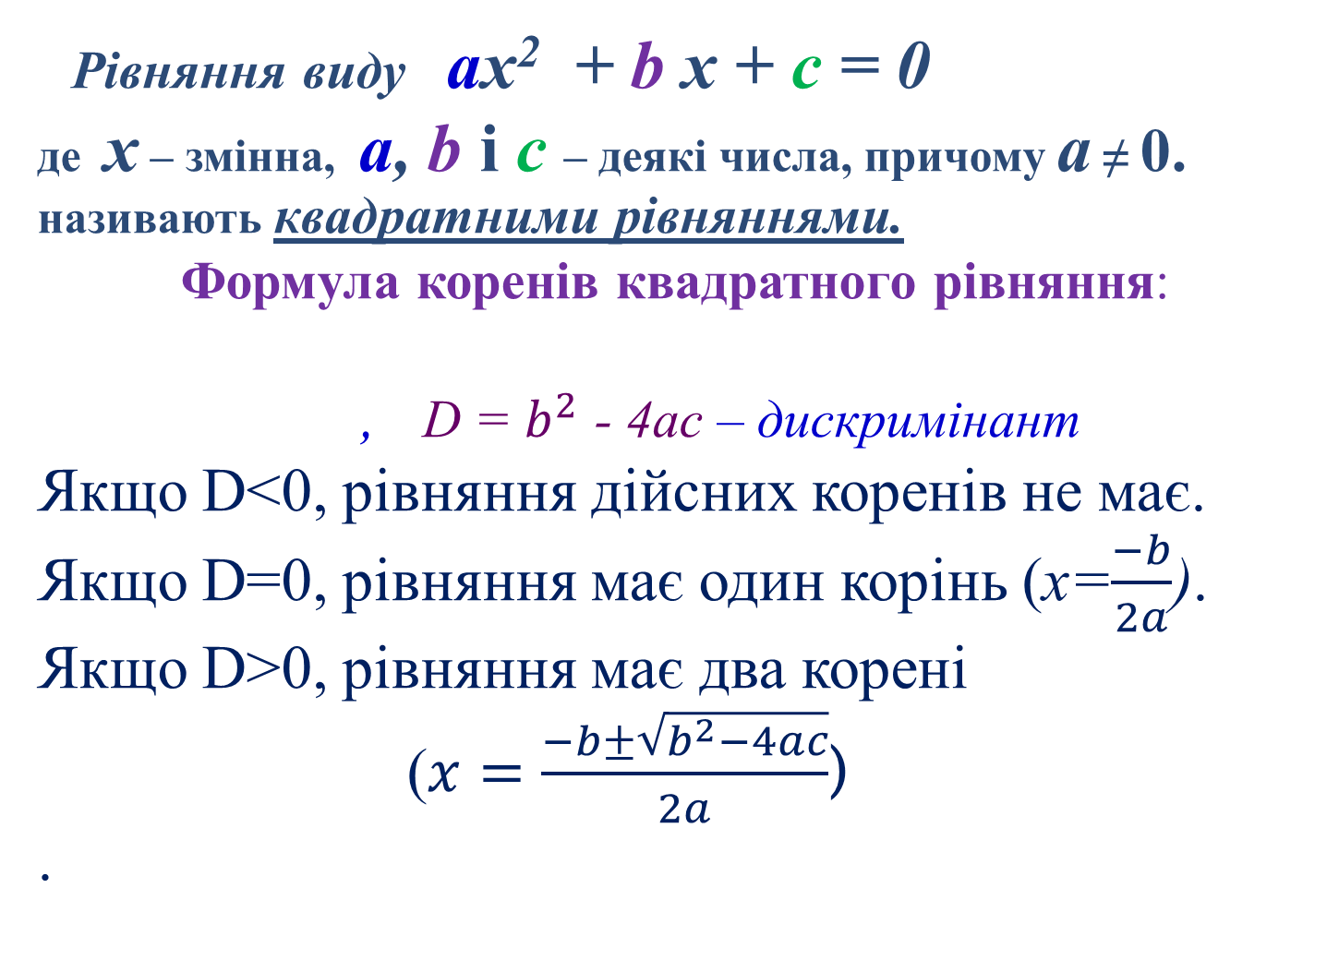
Рівняння виду ax² + b x + c = 0
де х – змінна, a, b і c – деякі числа, причому а ≠ 0. називають квадратними рівняннями.
Формула коренів квадратного рівняння:
, D = $b^{2}$ - 4ac – дискримінант
Якщо D<0, рівняння дійсних коренів не має.
Якщо D=0, рівняння має один корінь (х=$\frac{−b}{2a}$).
Якщо D>0, рівняння має два корені
($x=\frac{−b±\sqrt{b^{2}−4ac}}{2a}$)
.
$$x=\frac{−b±\sqrt{D}}{2a}$$

Slide 6
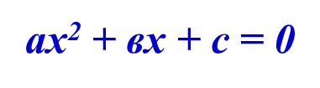
КВАДРАТНІ РІВНЯННЯ
ПОВНІ
КВАДРАТНІ РІВНЯННЯ
НЕПОВНІ
КВАДРАТНІ РІВНЯННЯ
а ≠ 0, в ≠ 0, с ≠ 0
а ≠ 0, в = 0, с = 0
ах² + вх = 0, ах² + с = 0, ах² = 0
-3х²+5х-2=0
х²-3х+2=0
16-8х+х²=0
2х² +4х -1=0
6х²-5х=0
12х+6х²=0
-25+5х²=0
16х²-25=0

Slide 7
Усні вправи
Серед даних рівнянь назвати ті, які є квадратними. Назвати коефіцієнти квадратного рівняння.
3х²–27 = 0,
х³ + х²– 1= 0,
0,5х + 6 = 8,
х²- 3х + 2 = 0,
20х - 5х² = 0.
а = 3, в = 0, с = - 27.
а = 1, в = -3, с = 2.
а = -5, в = 20, с = 0.

Slide 8

Усні вправи
Скільки коренів має квадратне рівняння:
а) х² – 64 = 0,
б) у² + 49 = 0,
в) 2р² - 7р = 0,
г) а² = 0,
д) х² + 3х + 4 = 0,
е) 2х² + 4х - 1 = 0 ?
?
?

Slide 9
Скласти і розв’язати квадратне рівняння
А | В | С
5 | - 13 | 6
4 | - 1 | 1
?
?

Slide 10
Перевір себе
1) 5x² - 13x + 6 = 0
D = 49; x₁= 2 , x₂= 0,6.
2) 4x² – x +1 = 0
D = -15 – рівняння дійсних коренів немає.

Slide 11
Знайти пропущений вираз
х²-5х + 6 = 0 |  | х²-13х + 36 =0
х²-4х - 5 = 0 |  | х²-26х + 25 =0
х²-3х + 2 = 0 |  | ?
?
?

Slide 12
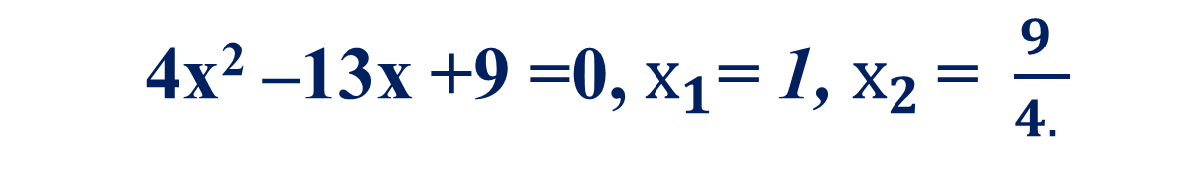

Це корисно знати
Нестандартні прийоми розв'язання
квадратних рівнянь.
ax² + b x + c = 0
Спосіб «коефіцієнтів»:
1) а + в + с = 0, то $х_{1}$= 1, $х_{2 }$= $\frac{с }{а. }$
4x² –13x +9 =0, $х_{1}$= 1, $х_{2 }$= $\frac{9 }{4. }$

Slide 13
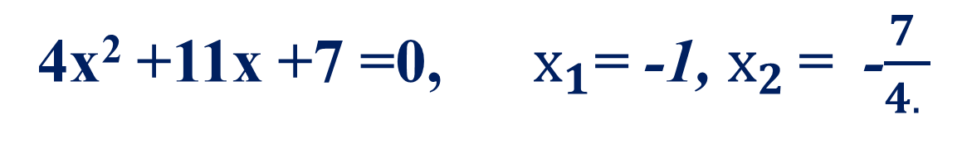
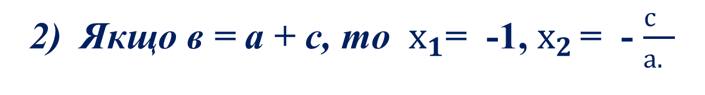
Це корисно знати
Нестандартні прийоми розв'язання
квадратних рівнянь
ax² + b x + c = 0
2) Якщо в = а + с, то $х_{1}$= -1, $х_{2 }$= - $\frac{с }{а. }$
4x² +11x +7 =0, $х_{1}$= -1, $х_{2 }$= -$\frac{7 }{4. }$

Slide 14
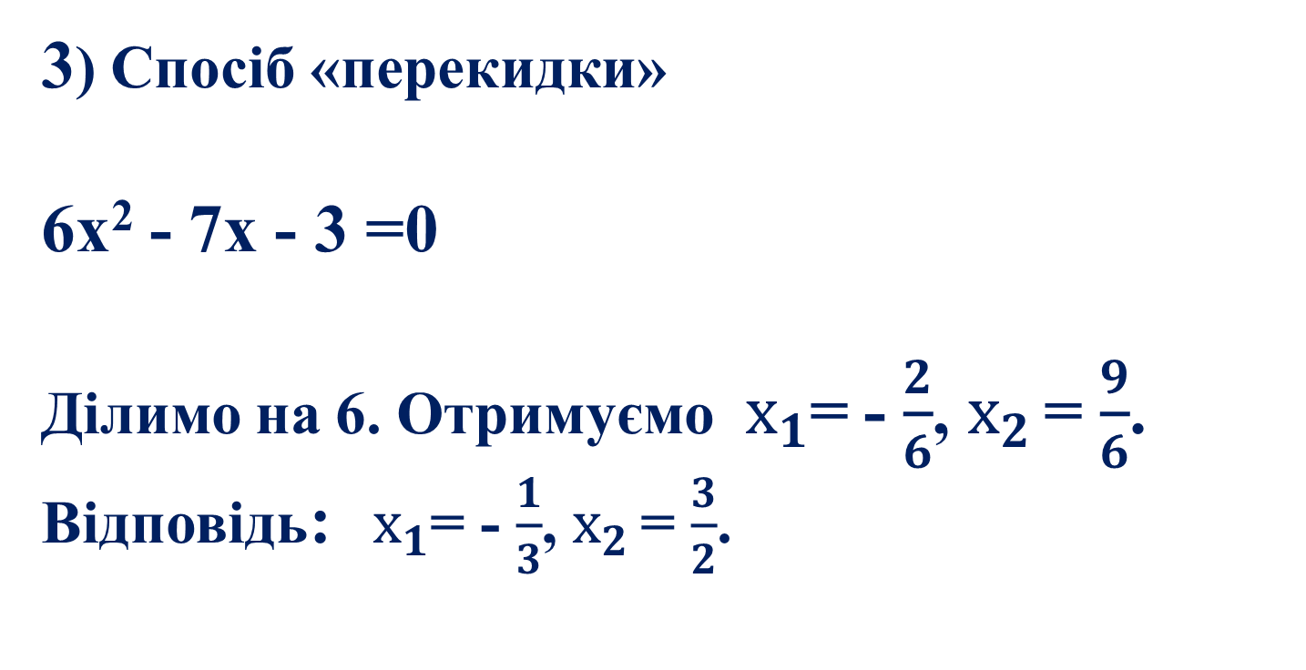
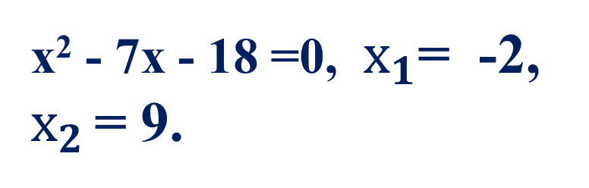
Це корисно знати
Нестандартні прийоми розв'язання
квадратних рівнянь
3) Спосіб «перекидки»
6x² - 7x - 3 =0
Ділимо на 6. Отримуємо${ х}_{1}$= - $\frac{2}{6}$, $х_{2 }$= $\frac{9}{6}$.
Відповідь: ${ х}_{1}$= - $\frac{1}{3}$, $х_{2 }$= $\frac{3}{2}$.
x² - 7x - 18 =0, ${ х}_{1}$= -2, $х_{2 }$= 9.

Slide 15
Розв'язати рівняння
1) 2х²- 9х - 5 = 0,
2) 3х²- 5х + 2 = 0,
3) 6х²+5х + 1 = 0,
4) х²- 3х + 2 = 0,
5) 5х²- 9х + 4 = 0,
6) 2х²+ 3х + 1 = 0.

Slide 16
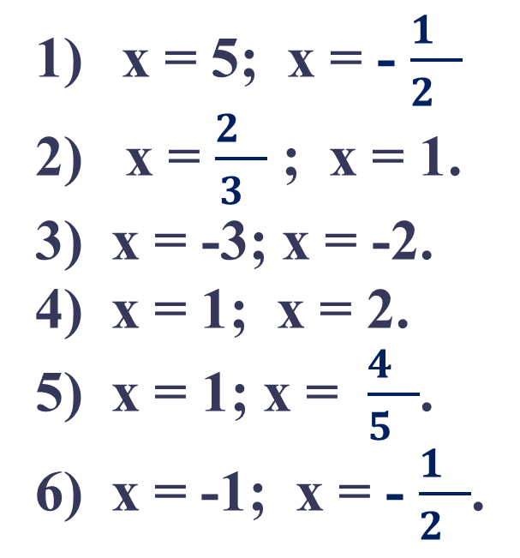
Перевір себе
х = 5; х = - $\frac{1 }{2 }$
2) х = $\frac{2 }{3 }$ ; х = 1.
х = -3; х = -2.
4) х = 1; х = 2.
х = 1; х = $\frac{4 }{5 }$.
6) х = -1; х = - $\frac{1 }{2 }$.

Slide 17
А тепер перевіримо
на скільки добре ви навчилися розв'язувати рівняння

Slide 18
Естафета рівнянь
І варіант
1. х² + 16 = 0.
2. х² – 9 = 0.
3. х² – 5х = 0.
4. (х + 3)(х – 4) = 0.
5. х² – 4х + 4 = 0.
6. х² - 6х + 5=0.
7. х² - 3х – 10 = 0.
8. 2х² - 3х + 3 = 0.
9. (х-5)²=3х+25.
ІІ варіант
1. 25 + х² = 0.
2. 4 - х² = 0.
3. х² - 3х = 0.
4. (х – 2)(х + 5) = 0.
5. х²+ 6х + 9 = 0.
6. х² - 3х + 2 = 0.
7. х² – х – 6 = 0.
8. 2х² - 5х + 4=0.
9. (х+4)²=3х² + 16.

Slide 19
Перевір себе
І варіант
1. Коренів не має.
2. х₁=-3, х₂=3.
3. х₁=0, х₂=5.
4. х₁=-3, х₂=4.
5. х=2.
6. х₁=5, х₂=1.
7. х₁=5, х₂=-2.
8.D<0, коренів не має.
9. х₁=0, х₂=13.
ІІ варіант
1. Коренів не має.
2. х₁=-2, х₂=2.
3. х₁=0, х₂=3.
4. х₁=-5, х₂=2.
5. х=-3.
6. х₁=1, х₂=2.
7. х₁=-2, х₂=3.
8. D<0, коренів не має.
9. х₁=0, х₂=4.

Slide 20

Дякую за співпрацю !

Slide 21
  Істер О.С. Алгебра: Підручн. для 8 кл. загальноосвіт. навч. закл. – К.: Освіта, 2008
  Бабенко С.П. Усі уроки алгебри. 8 клас. – Х.: «Основа», 2008
  3) Гусев В. А., Мордкович А. Г. Математика: Справочные материалы: Книга для учащихся. – М.: Просвещение, 1988
  4) Глейзер Г. И., История математики в школе. – М.: просвещение, 1982
  5) Окунев А. К. , Квадратичные функции, уравнения и неравенства. Пособие для учителя. – М.: Просвещение, 1972
  6) www.textreferat.com
  7) www.portfolio.ru

